Slide 1

UNIVERSITATEA DE VEST DIN TIMIȘOARA FACULTATEA DE MATEMATICĂ ȘI INFORMATICĂ PROGRAMUL DE STUDII DE LICENȚĂ: INFORMATICĂ APLICATĂ
PROACTIV
COORDONATOR:
Conf. Dr. Fortiș Teodor-Florin
ABSOLVENT:
Kiss Flavia-Maria

Slide 2
01
02
03
INTRODUCERE
TEHNOLOGII UTILIZATE
STRUCTURA IERARHICĂ
04
05
06
FUNCȚIONALITATE
DEMO-UL APLICAȚIEI
CONCLUZII
---------------
-------------
----------------
-----------------
---------------
--------------

Slide 3

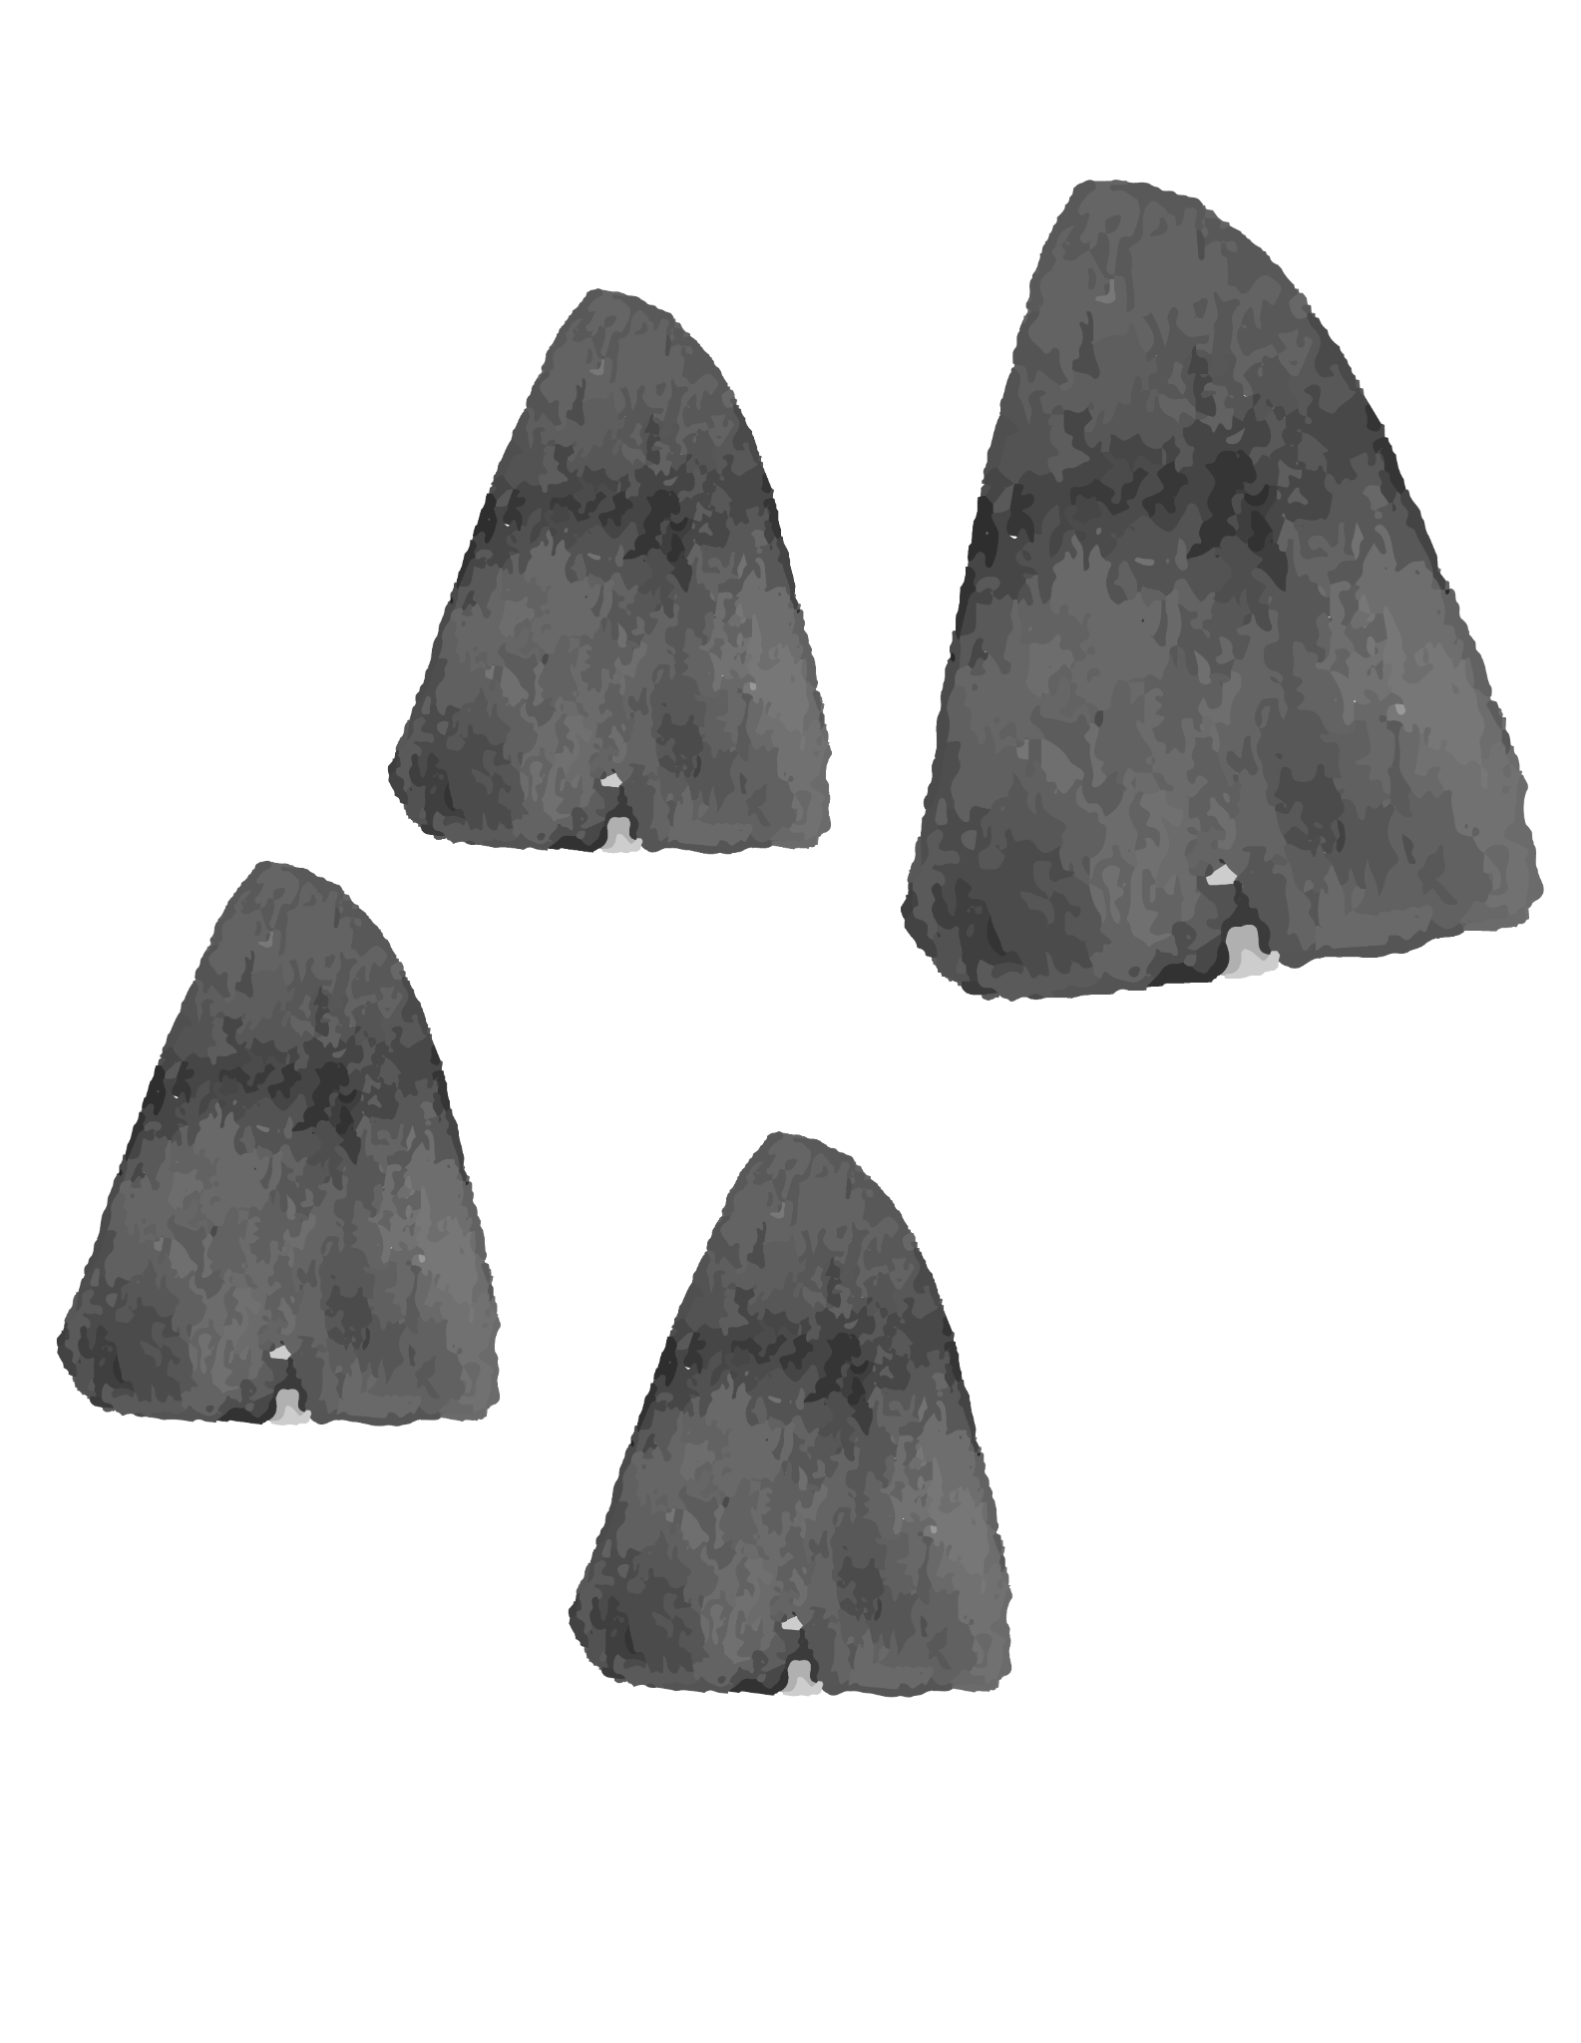
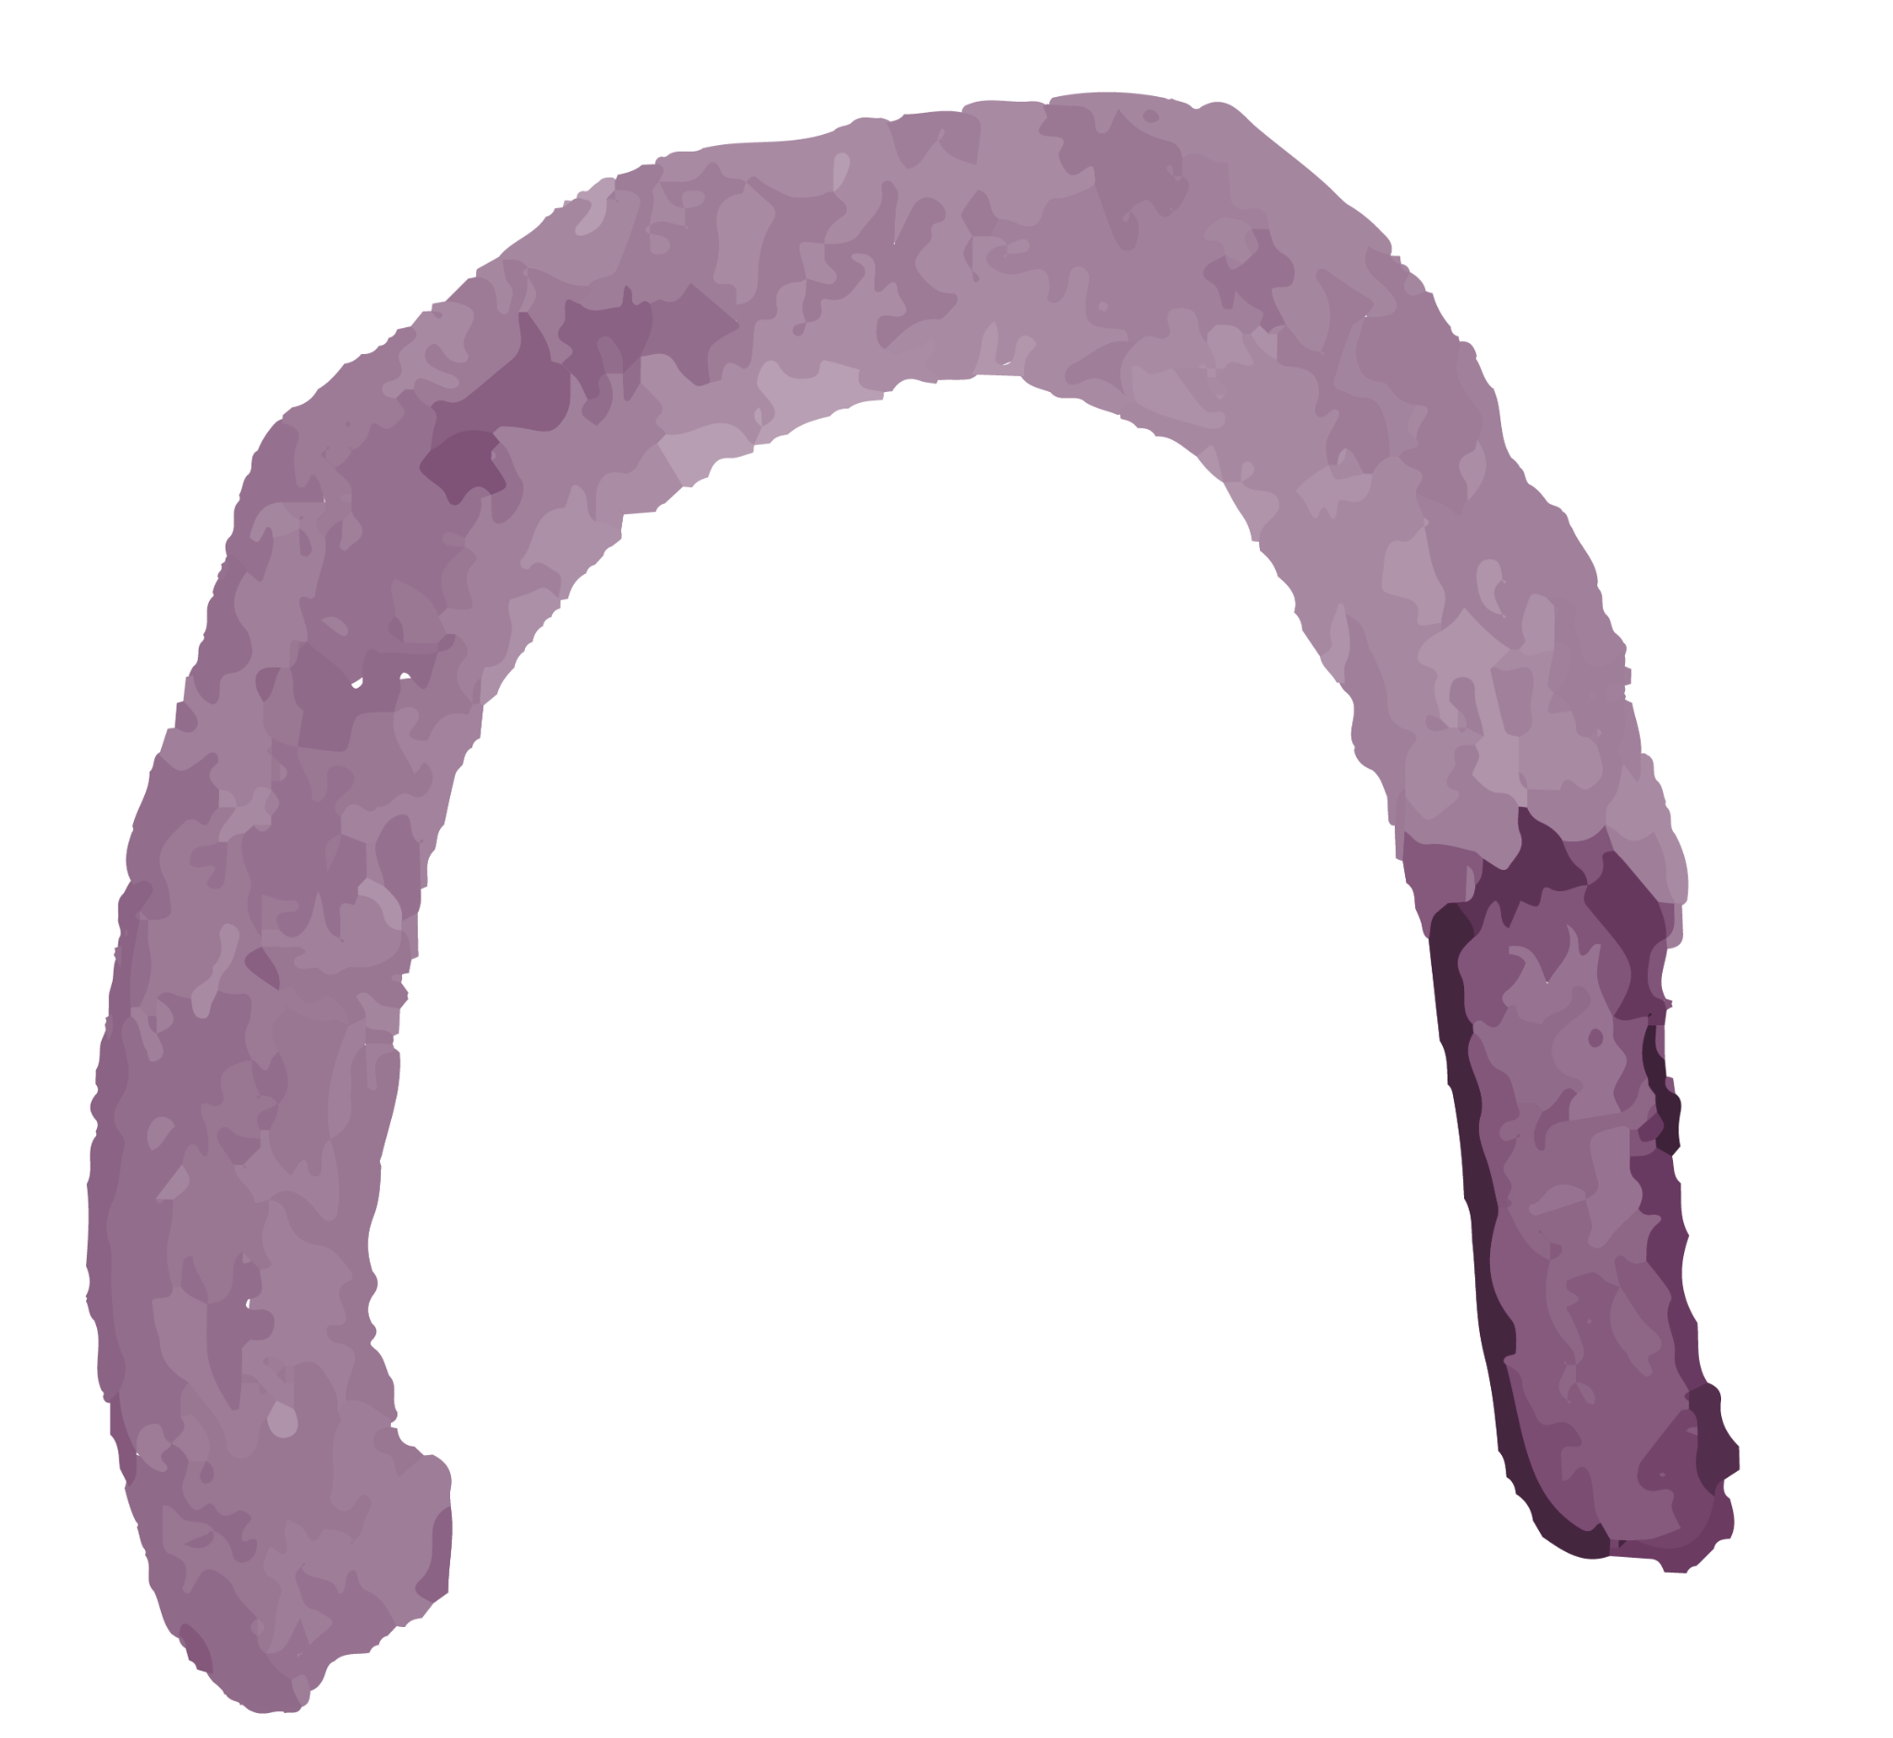


01. INTRODUCERE
Proactiv este o platformă web axată pe tema voluntariatului.
Aceasta permite atât conturi pentru voluntari, cât și conturi pentru organizații sau firme.

Slide 4



PUBLICUL ȚINTĂ
România
Această platformă este făcută de către un român, pentru români

Slide 5
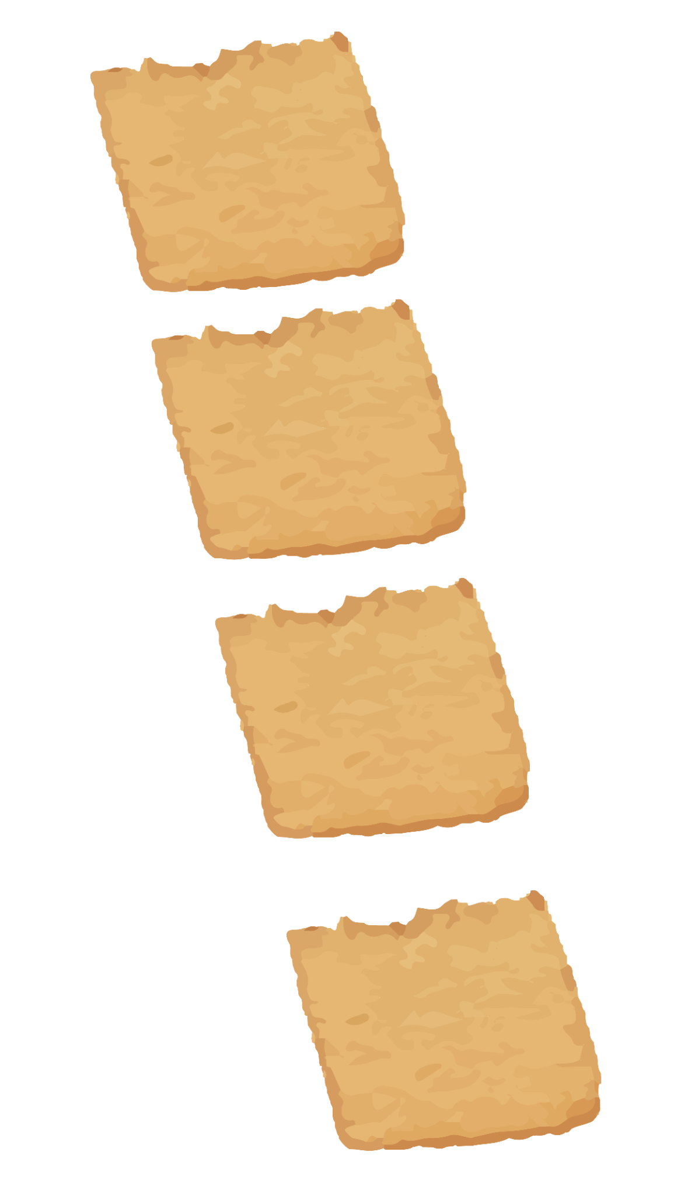

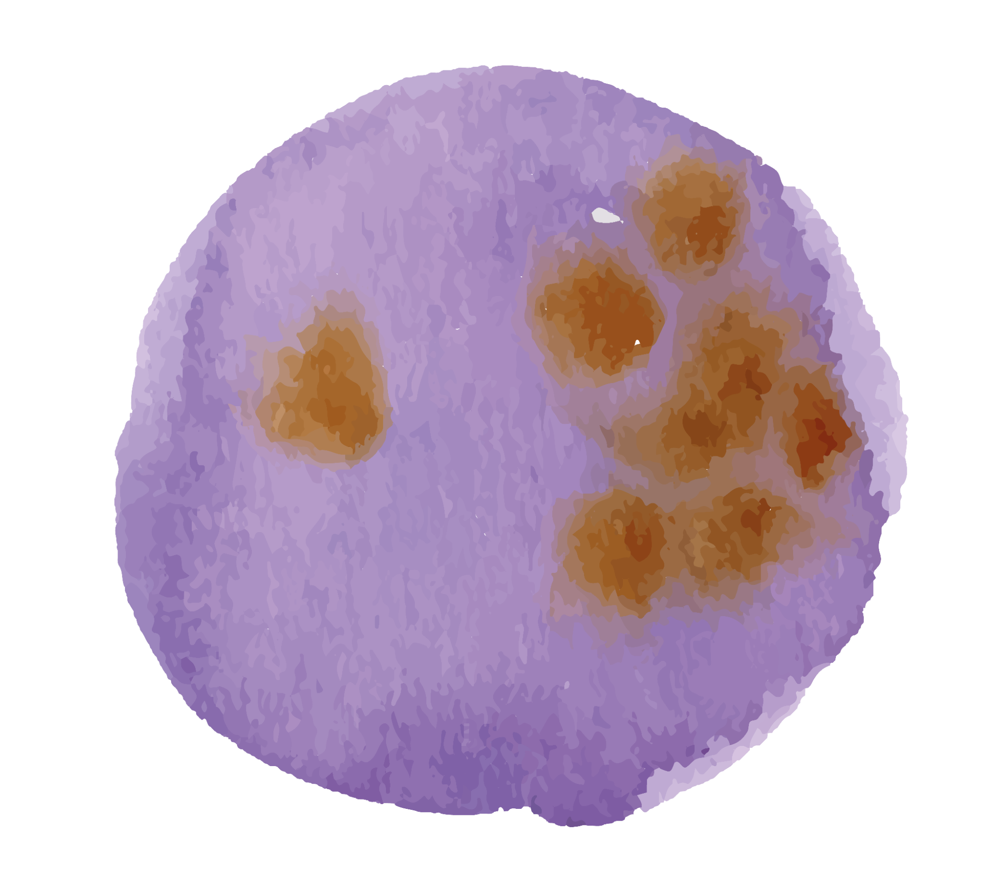
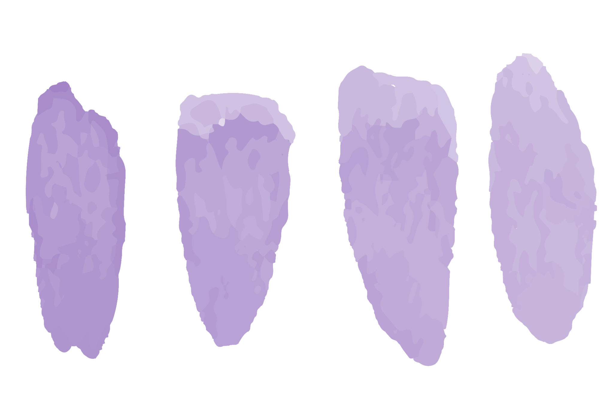
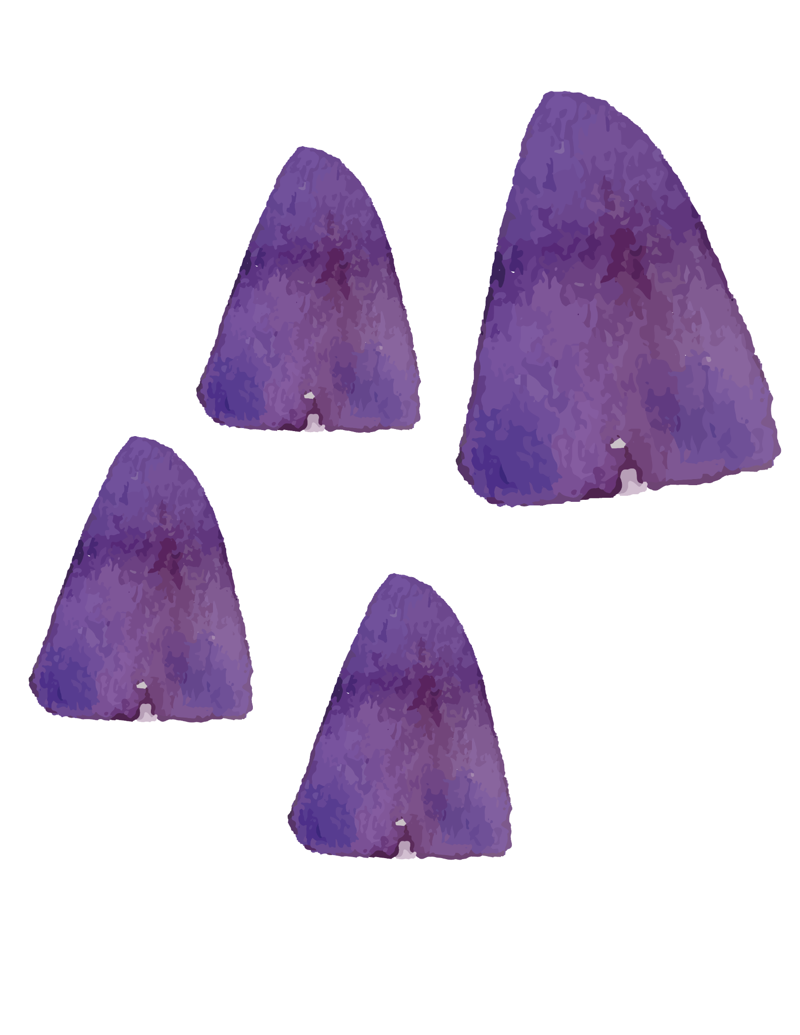
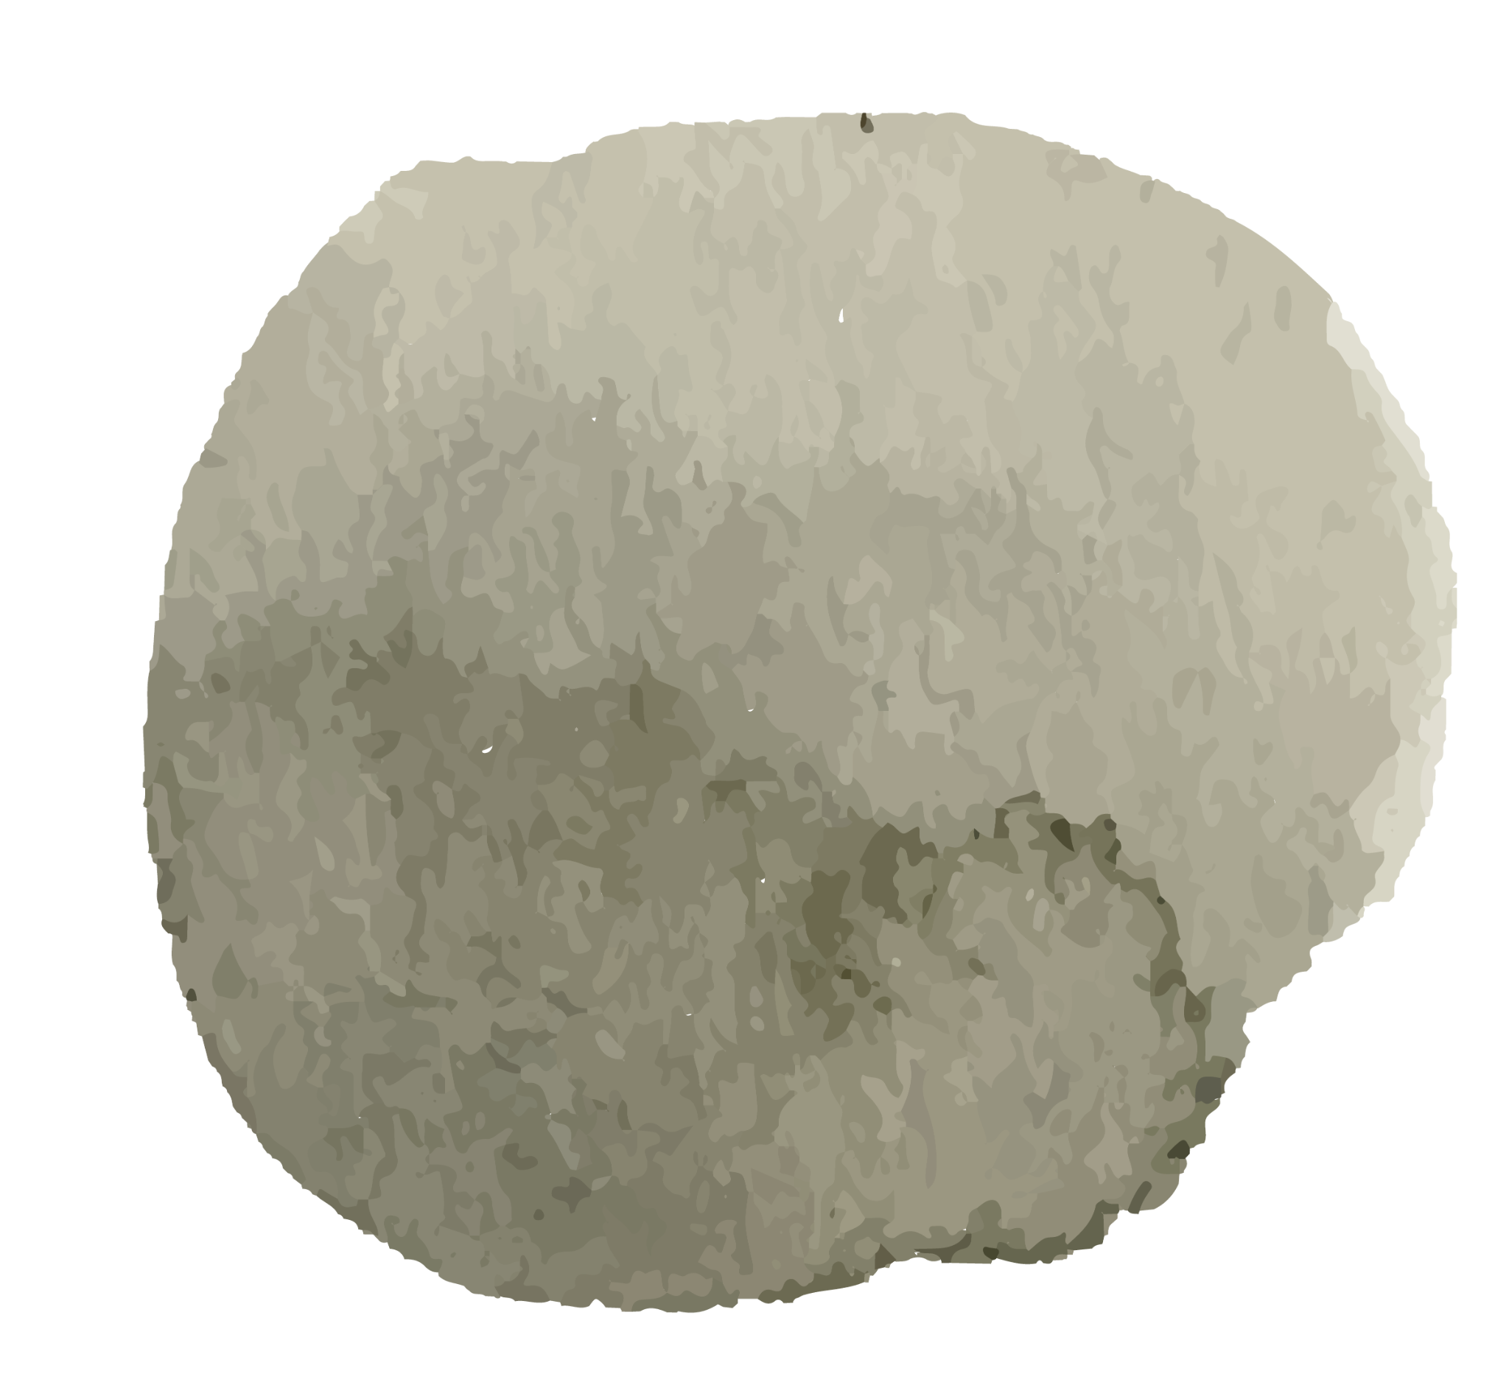
02. TEHNOLOGII UTILIZATE
HTML
CSS
BOOTSTRAP
PHP
JAVASCRIPT
JQUERY
Pentru a structura paginile și conținutul
Pentru stilizarea elementelor
Framework-ul utilizat pentru tehnologiile CSS
Pentru implementarea funcționalităților
Pentru gestionarea Google Maps API
Pentru a facilita scrierea scripturilor

Slide 6
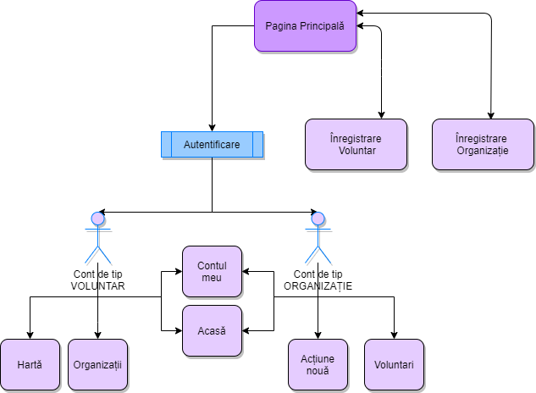
03. STRUCTURA IERARHICĂ

Slide 7


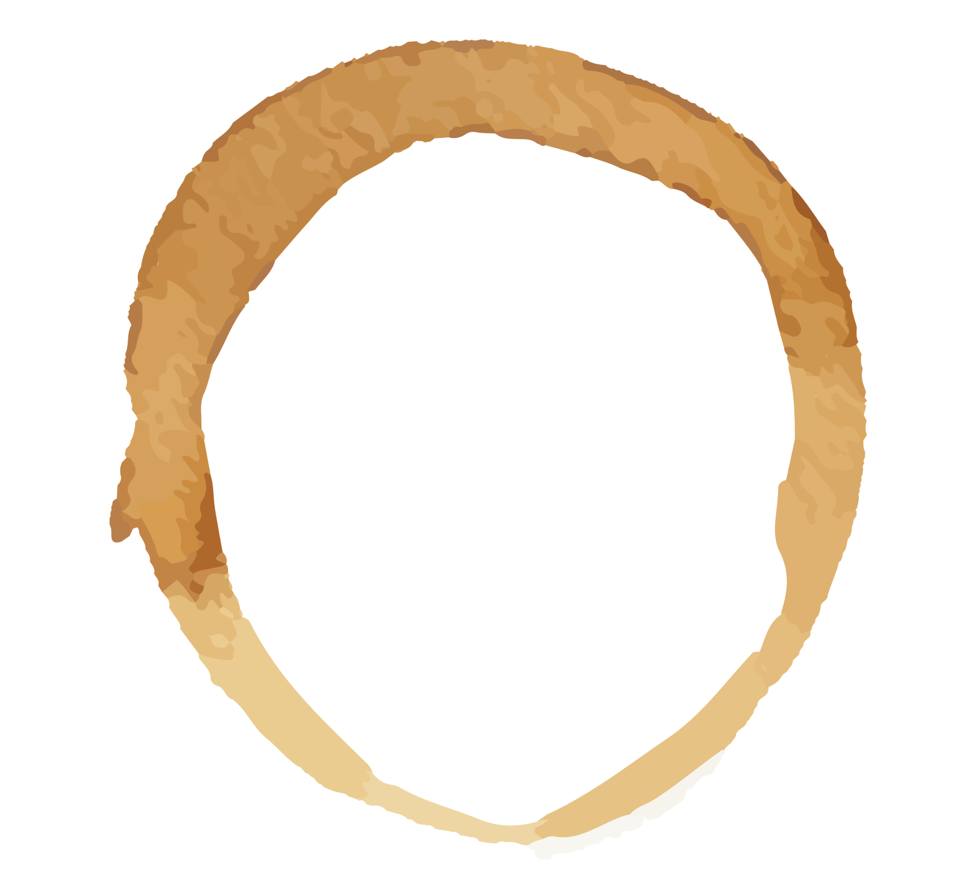
04
FUNCȚIONALITATE

Slide 8
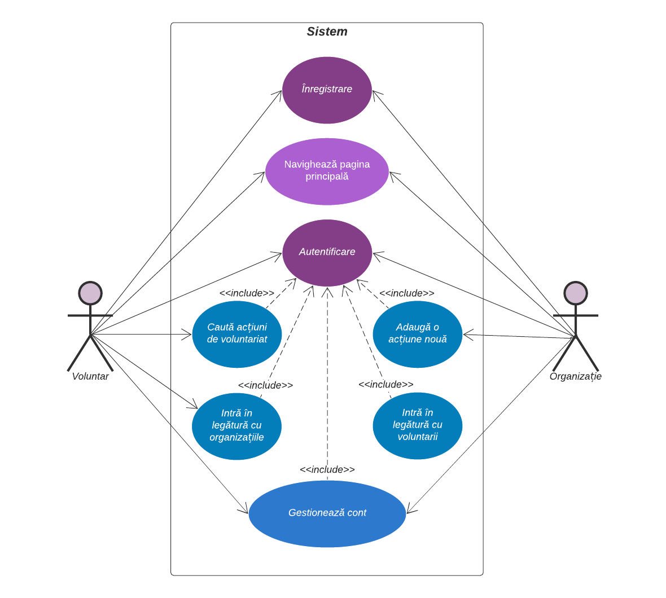

Diagrama de cazuri
1

Slide 9
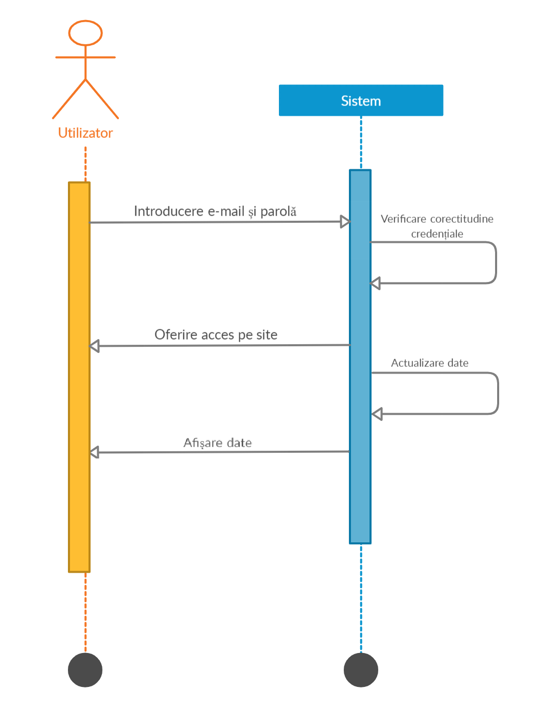

Diagrama de secvențe la nivel de sistem
2

Slide 10
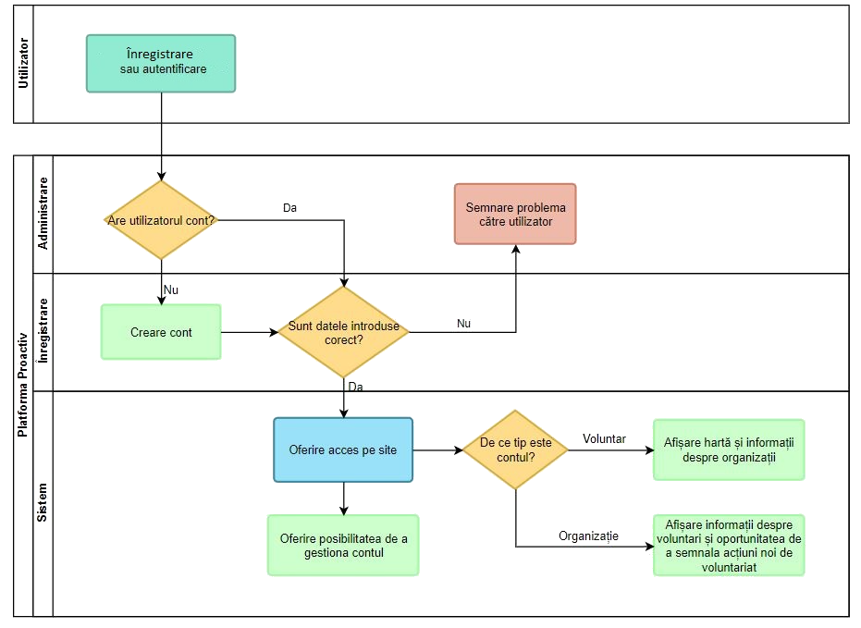
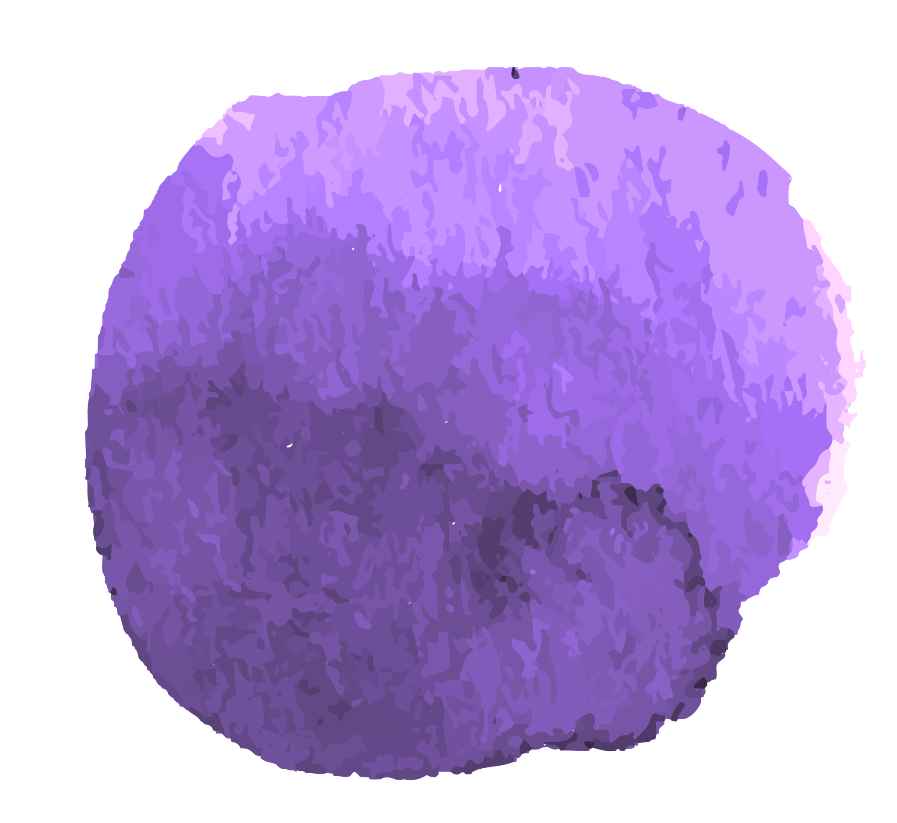
3
Diagrama
de
activitate

Slide 11
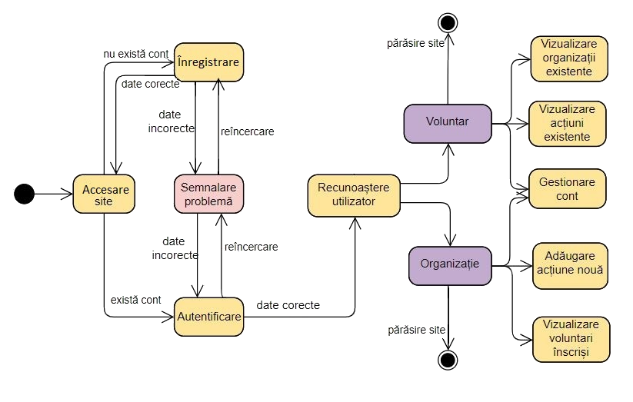
4
Diagrama de stări și tranziții

Slide 12


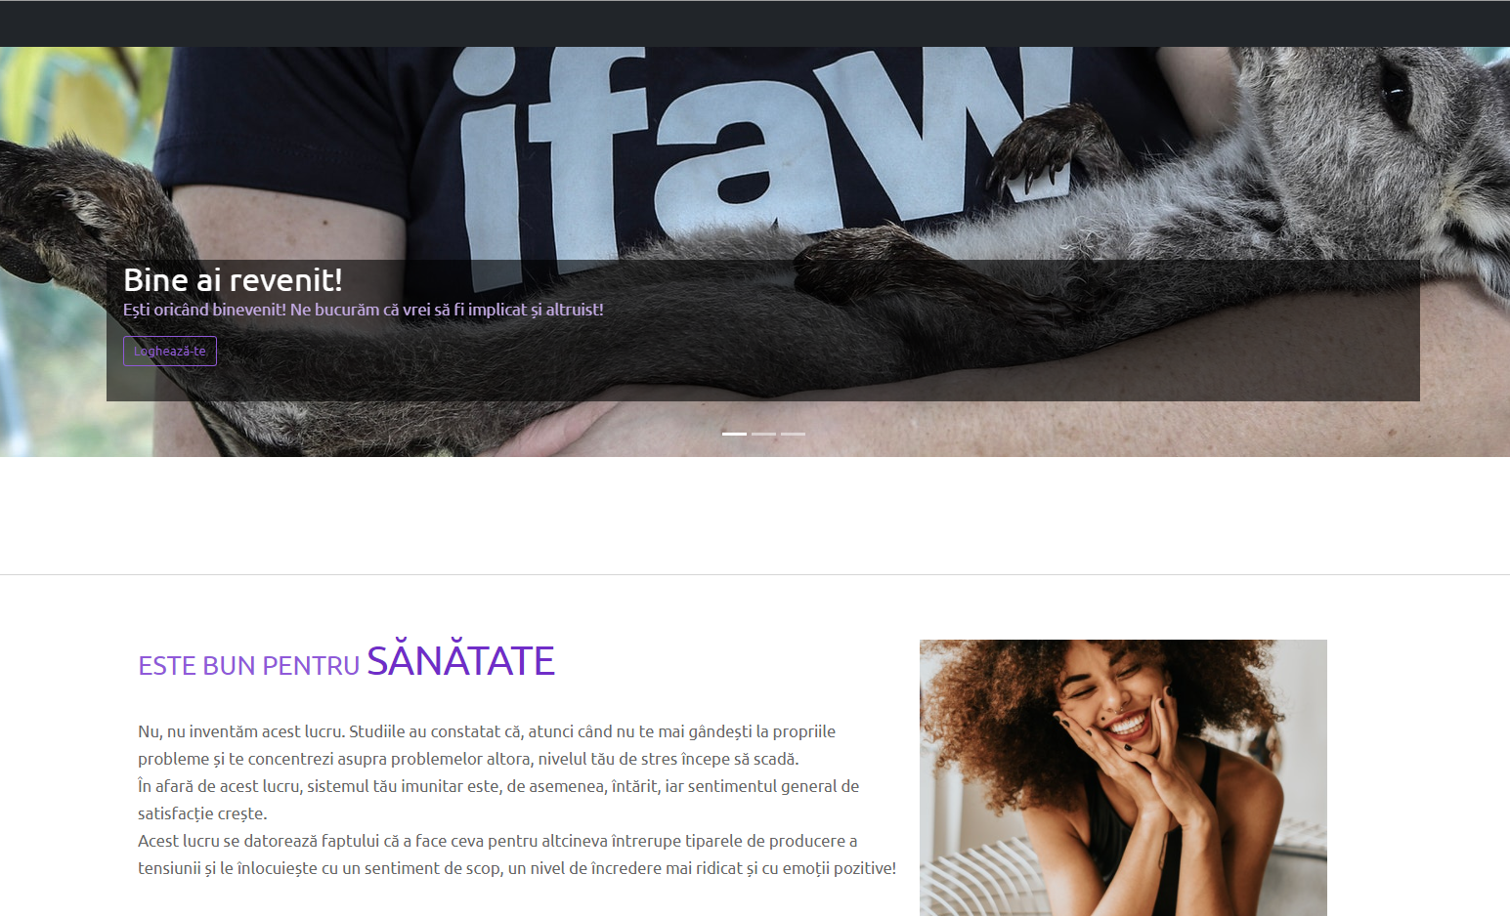


05. DEMO-UL APLICAȚIEI
Mai departe,
aș dori să prezint un scurt demo al aplicației mele

Slide 13

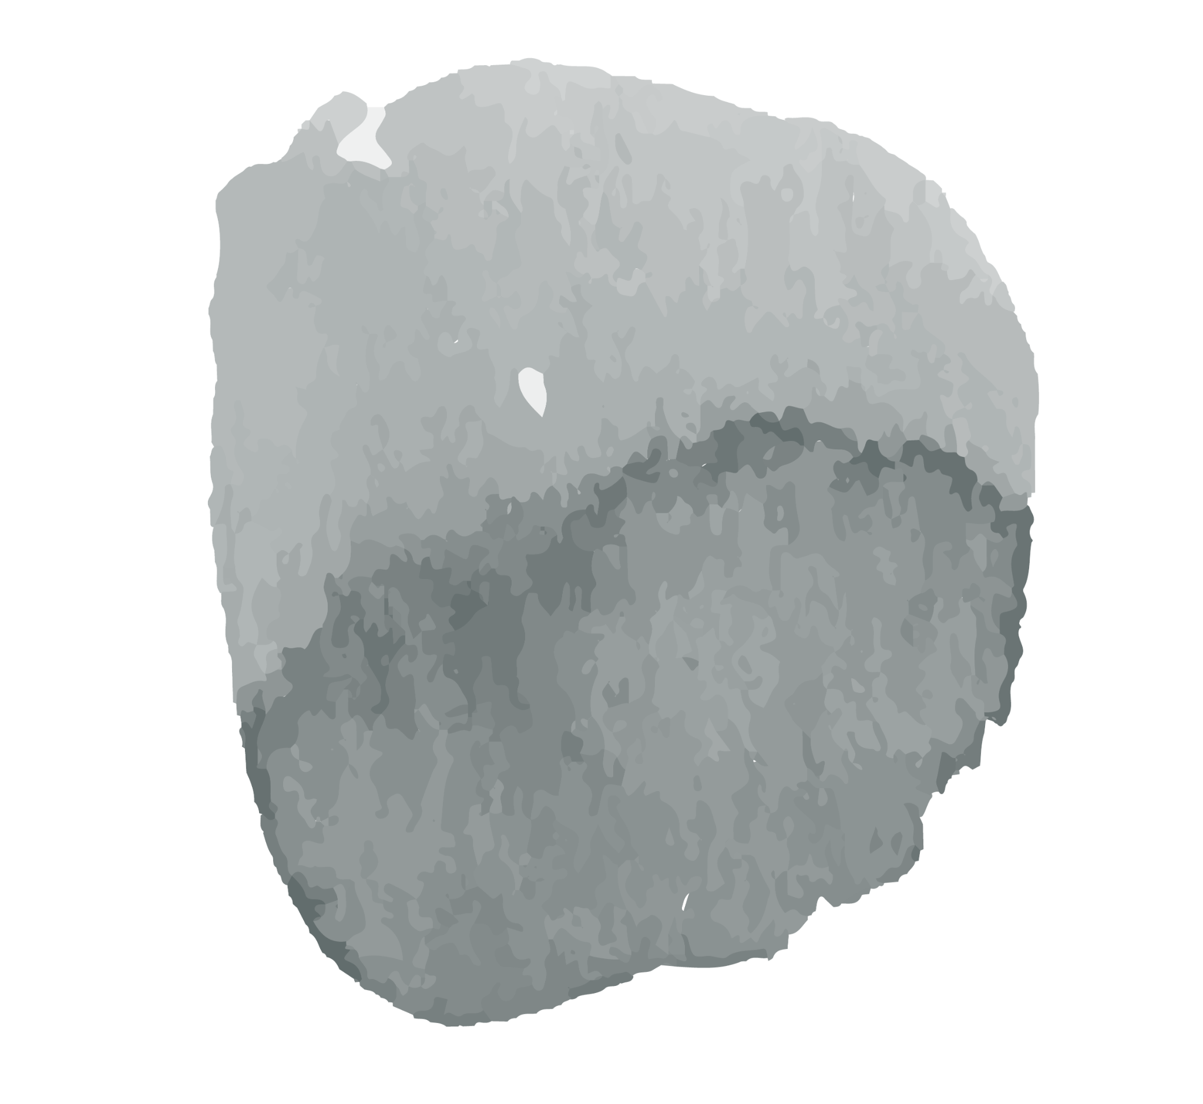

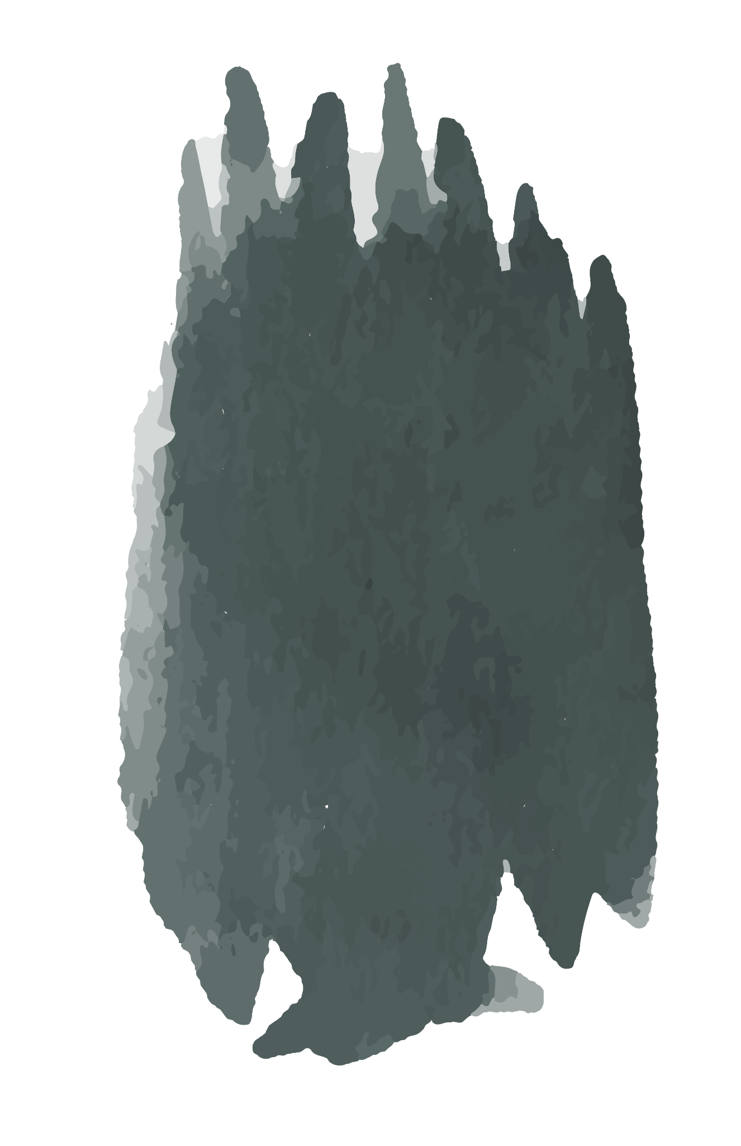


06. CONCLUZII
PASIUNE
PROACTIVITATE
PROGRAMARE WEB
REZOLVAREA ERORILOR
EXPERIENȚĂ
CUNOȘTIINȚE

Slide 14
— Radu Herjeu
“Oamenii seamănă cu stâlpii de pe marginea drumului. Nu luminează decât dacă sunt legați între ei.”

Slide 15
AWESOME WORDS

Slide 16




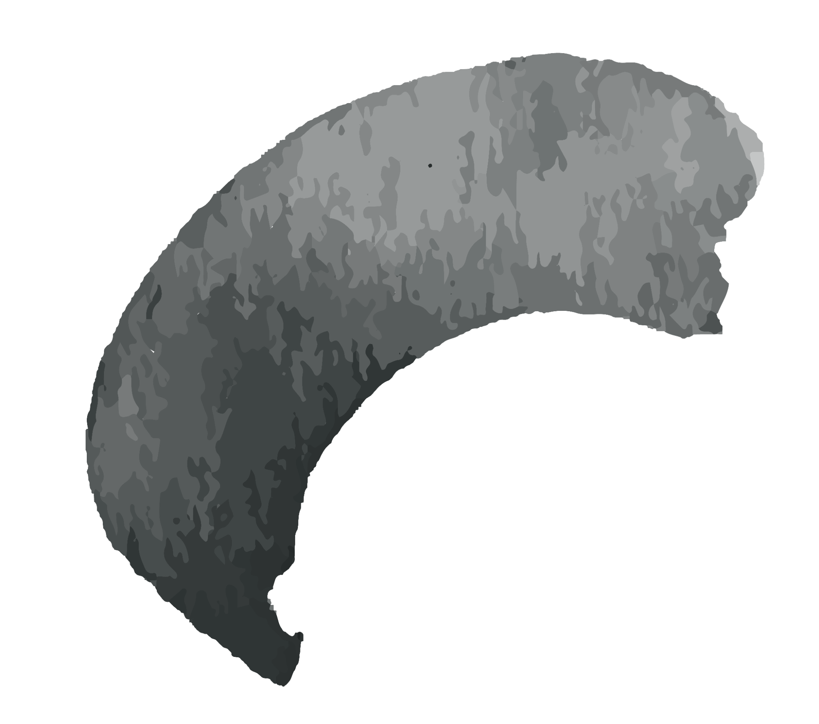
A PICTURE IS WORTH A THOUSAND WORDS

Slide 17

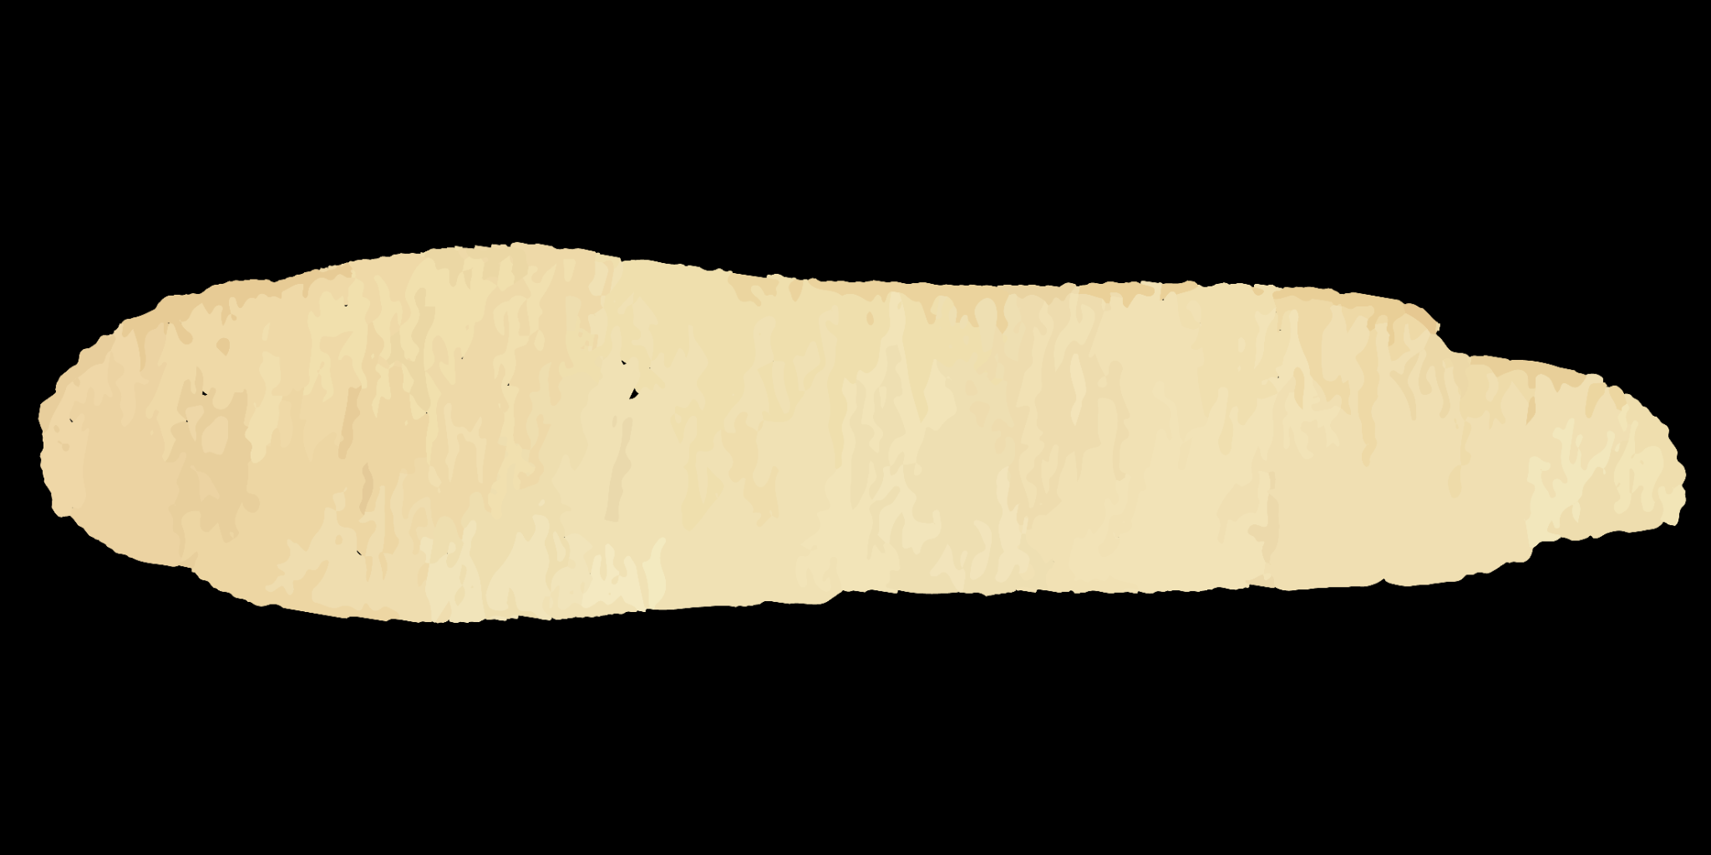
OUR TEAM
NADIGI DOE
ARISU SMITH
You can talk a bit about this person here
You can talk a bit about this person here

Slide 18
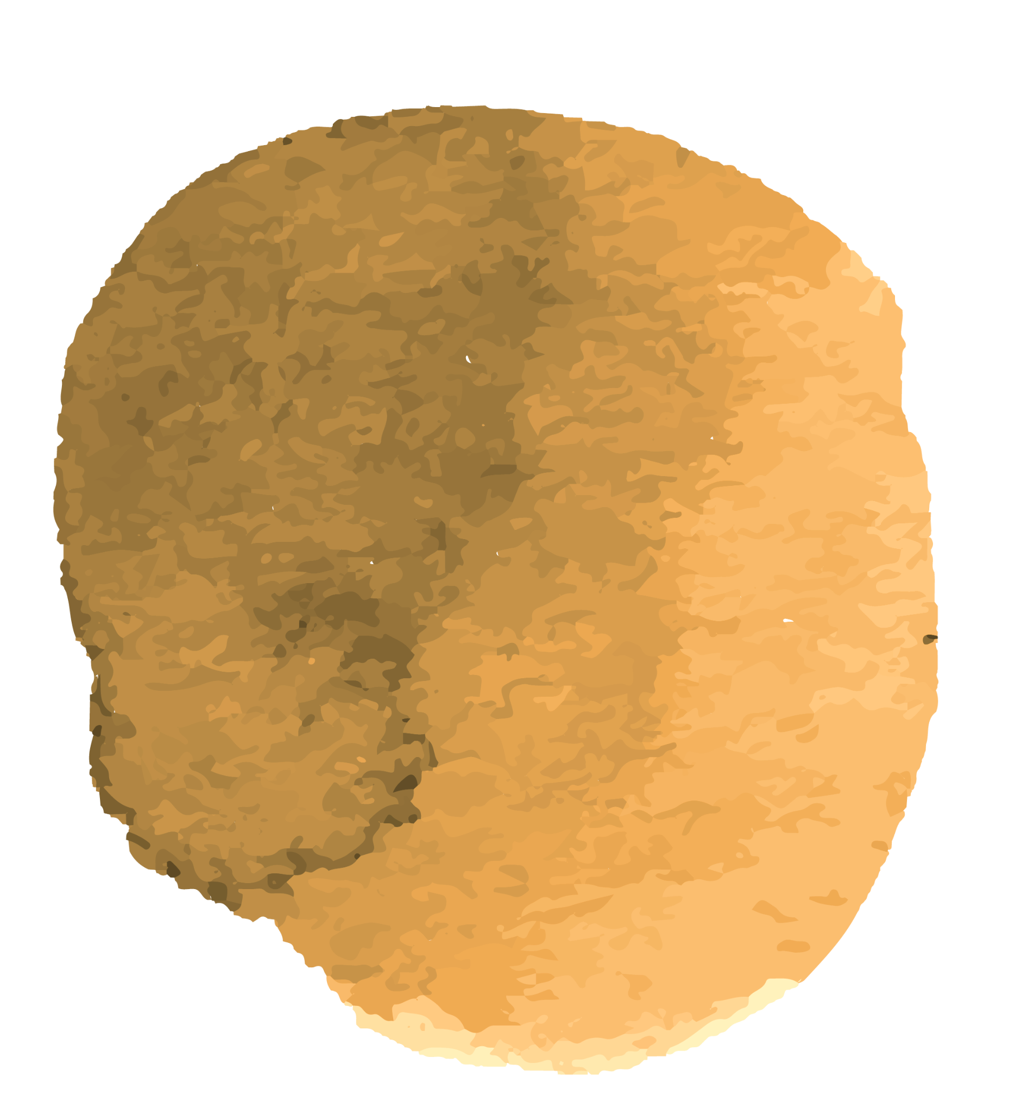
THANKS!
Do you have any questions?
youremail@freepik.com
+91 620 421 838
yourcompany.com
PLEASE KEEP THIS SLIDE FOR ATTRIBUTION

